Slide 1
Муниципальное казенное учреждение
«Ресурсный центр системы образования г. Моршанска»
Методическое и организационное взаимодействие
библиотек с федеральными,
региональными и муниципальными музеями
и библиотеками
Чистихина О.И., заместитель директора
по информационным технологиям МКУ «РЦСО»
г. Моршанск, 2024

Slide 2
Организация работы образовательной организации
В соответствии с Федеральным законом от 29.12.2012 № 273-ФЗ «Об образовании в Российской Федерации» образовательная организация может иметь в своей структуре различные структурные подразделения, обеспечивающие осуществление образовательной деятельности с учетом уровня, вида и направленности реализуемых образовательных программ, формы обучения и режима пребывания обучающихся, в том числе выставочные залы, библиотеки, музеи и иные предусмотренные локальными нормативными актами образовательной организации структурные подразделения.

Slide 3
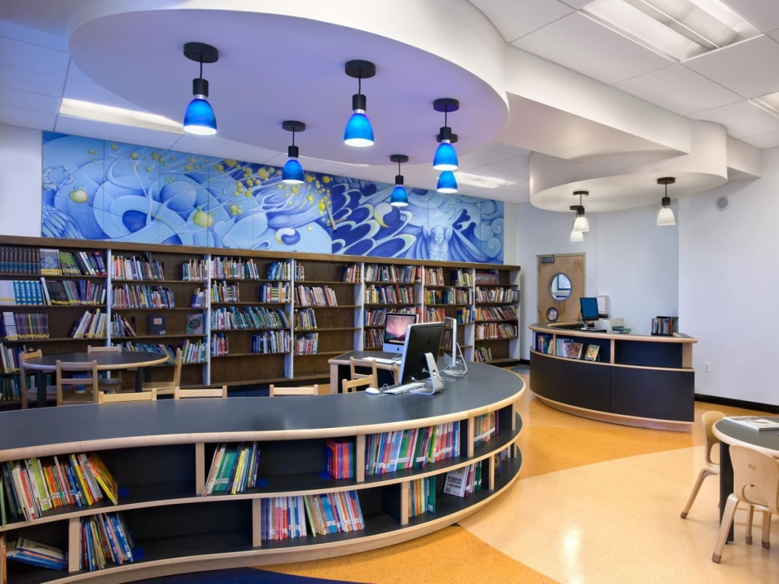
Организация работы информационно-библиотечного центра, школьной библиотеки
В организациях, осуществляющих образовательную деятельность, в целях обеспечения реализации образовательных программ формируются библиотеки, в том числе цифровые (электронные) библиотеки, обеспечивающие доступ к профессиональным базам данных, информационным справочным и поисковым системам, а также иным информационным ресурсам.

Slide 4
Библиотечный фонд
Печатные учебники
Электронные учебники
Методические и периодические издания

Slide 5
Организация работы информационно-библиотечного центра, школьной библиотеки
В библиотеках, осуществляющих подписку на периодические издания (газеты и журналы), могут быть организованы специальные мероприятия, направленные на:
знакомство с историей периодической печати и современными изданиями;
формирование навыков восприятия печатной информации;
обсуждение статей и публикаций.

Slide 6
Организация работы информационно-библиотечного центра, школьной библиотеки
Библиотеки уделяют особое внимание государственным праздникам и памятным датам, к которым организуются массовые мероприятия и книжные выставки.
Библиотеки выступают организаторами мероприятий в рамках программы социальной поддержки молодежи «Пушкинская карта» (для обучающихся в возрасте от 14 лет).

Slide 7
Всероссийский проект «Символы России»
Традиционно проект состоит из двух частей: конкурса и олимпиады, проходящих в двух возрастных категориях (от 10 до 12 лет и от 13 до 16 лет).
В рамках конкурса школьникам предлагается придумать интересные вопросы по теме года, а затем по лучшим вопросам, определенным в результате конкурса, в единый день во всех регионах страны проходит Всероссийская олимпиада.
https://rgdb.ru/projects/simvoly-rossii

Slide 8
Достоверные информационные ресурсы
Национальная электронная библиотека
https://rusneb.ru/
Ресурс «ВебЛандия – лучшие сайты для детей»
https://rgdb.ru/megaproekty/veblandiya-luchshie-sajty-dlya-detej
Просветительский проект «ПроДетЛит»
https://prodetlit.ru/index.php/??????_????_

Slide 9
Достоверные информационные ресурсы
Путеводитель по детским и подростковым книгам «Библиогид»
https://bibliogid.ru/
Виртуальный музей «Диафильм.Онлайн»
https://diafilm.online/
Медиатека «СмотриРГДБ»
https://rgdb.ru/component/banners/click/80

